Slide 1
Danmaku
Проект на Python с использованием Pygame

Slide 2

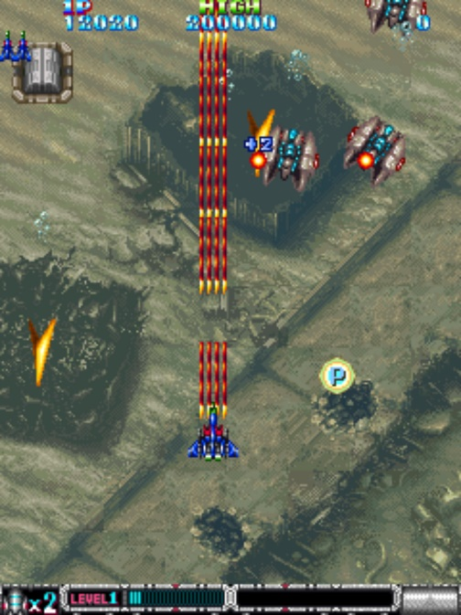
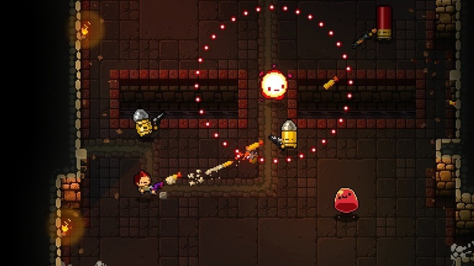
Введение
Цель проекта: создать игру в жанре аркадных игр, «классический вертикальный Данмаку-шутер», также известный как Bullet hell. В качестве примера похожих игр можно привести серию игр «Touhou Project», «Batsugun». Также среди игр с похожими механиками можно назвать «Undertale», «Enter the Gungeon».

Slide 3
Движок
Получил название Vgame, написан поверх PyGame. Разделяет игру на отдельные треды. Создает абстракцию и интерфейс, подобный Love2D.
Git:
Картинки????

Slide 4

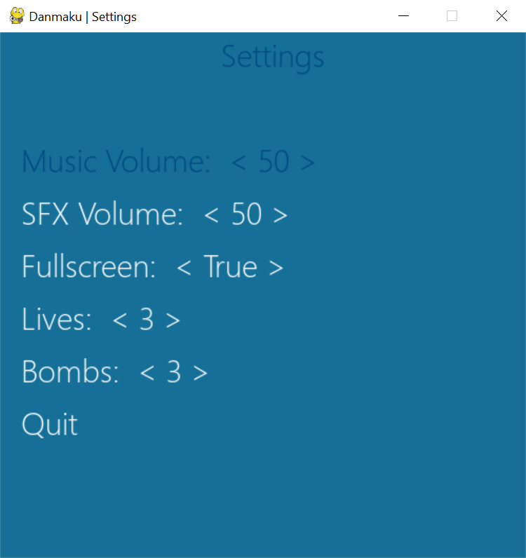
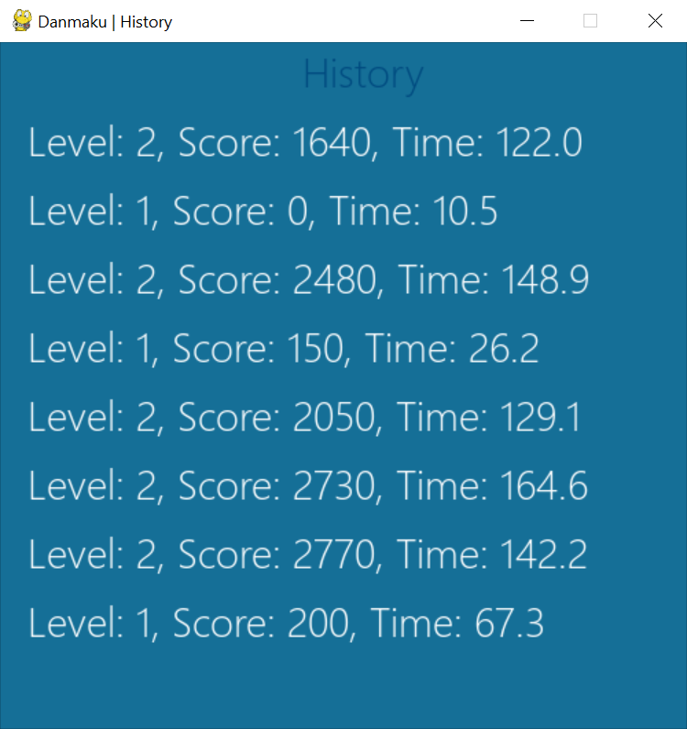
Меню

Slide 5
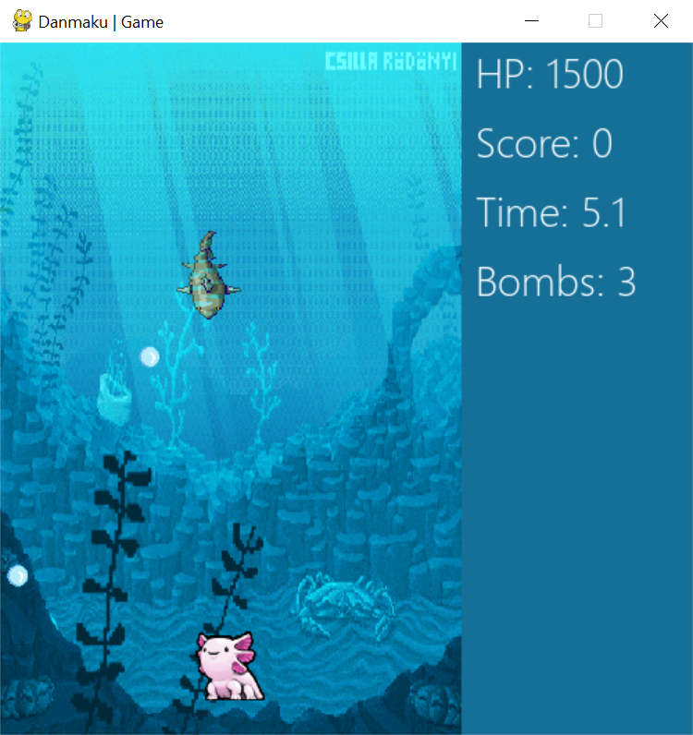
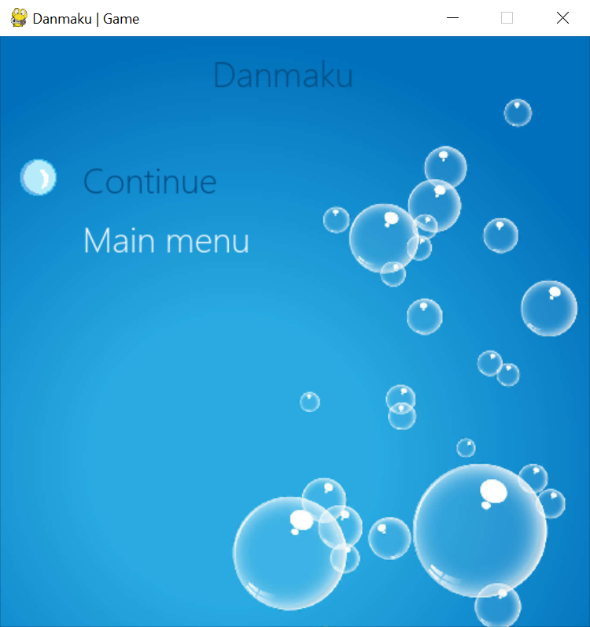
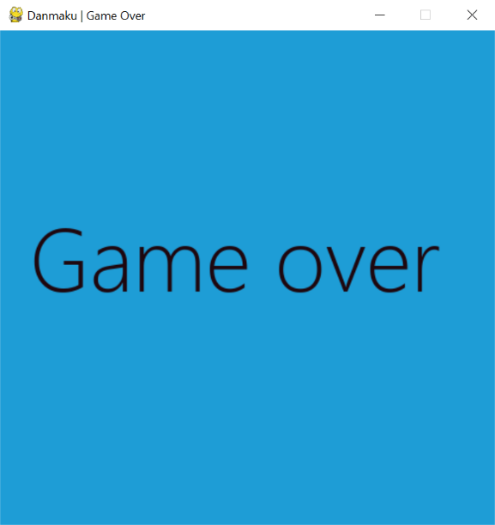
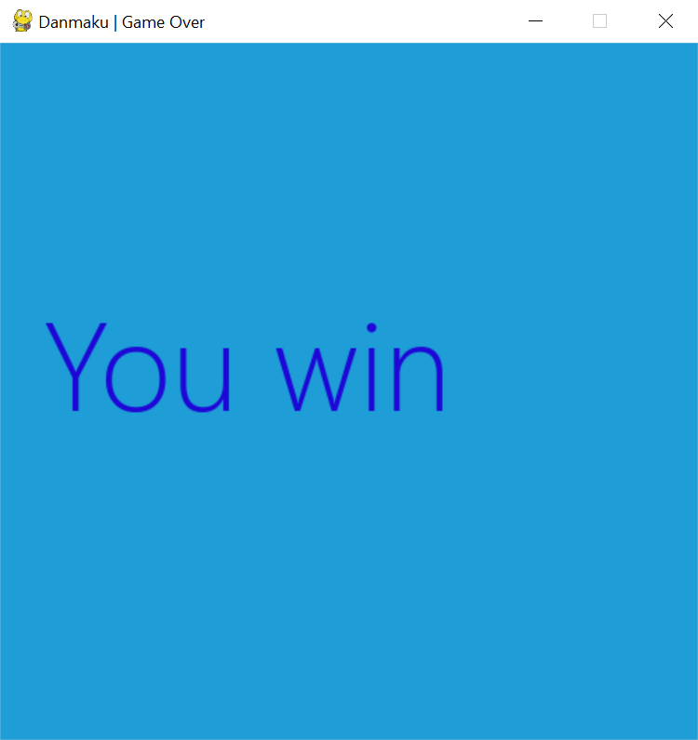
Игра

Slide 6

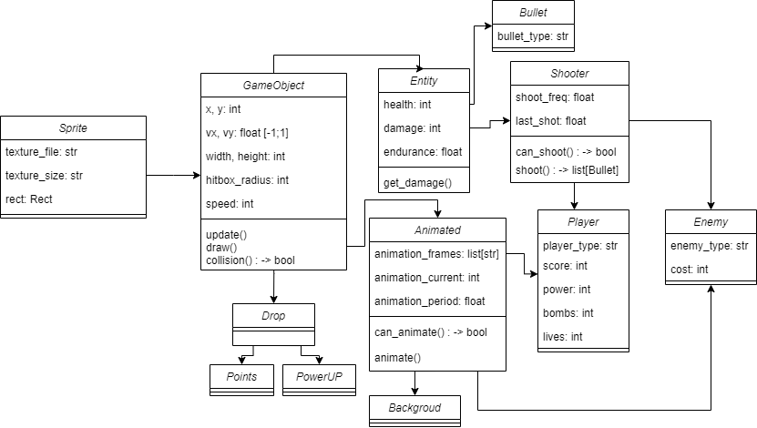





Игровые объекты

Slide 7
Анимация. Звук
Тут будут видео или gif

Slide 8

База данных
Settings
Заданные настройки
SavedObjects
Координаты и состояния объектов в момент сохранения
SavedGame
Статистика игр
EnemyTypes
Данные, необходимые для создания врага конкретного типа
BulletTypes
Данные, необходимые для создания пуль конкретного типа
PlayerTypes
Данные, необходимые для создания игрока конкретного типа

Slide 9
тут будет видео игры

Slide 10
Дальнейшее развитие
В качестве дальнейших доработок можно рассмотреть возможность выбора типа игрока, а также добавление новых типов врагов, пуль и усилений.
тут будет ссылка на гит

